Slide 1
从一个基因复制扩增出许多相同的基因
从一个细胞复制扩增出许多相同的细胞
从一个个体复制扩增出许多相同的个体
基因克隆
细胞克隆
个体克隆

Slide 2
动物细胞融合与单克隆抗体

Slide 3
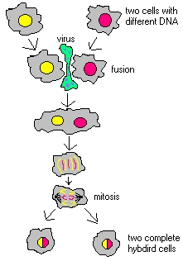
动物细胞融合
两个或多个细胞结合形成一个细胞的过程称为细胞融合或细胞杂交。

Slide 4
思考与探究P55
1.植物体细胞杂交技术与动物细胞融合技术有什么不同？
植物体细胞融合前需去掉细胞壁，然后再融合；动物细胞融合是两个体细胞直接融合。

Slide 5
植物体细胞杂交技术与动物细胞融合技术的基本原理相同
诱导植物体细胞杂交技术与动物细胞融合技术的方法类似
细胞膜的流动性
细胞融合常用的诱导因素
植物：聚乙二醇(PEG）、离心、振动、电激等
动物：聚乙二醇(PEG）、灭活的病毒、电激等

Slide 6
生物技术资料卡P52
灭活是指用物理或化学手段使病毒或细菌失去感染能力，但是并不破坏这些病原体的抗原结构
灭活病毒诱导细胞融合的原理
病毒表面含有的糖蛋白和一些酶能够与细胞膜上糖蛋白发生作用，使细胞互相凝聚，细胞膜上的蛋白质分子和脂质分子重新排布，细胞膜打开，细胞发生融合

Slide 7
动物细胞融合实例
生物种类 | 细胞来源 | 成功年代
酵母菌—鸡 | 原生质体— 血红细胞 | 1975年
人—胡萝卜 | 腹水癌细胞— 原生质体 | 1976年
人—小鼠 | 纤维肉瘤细胞—畸胎瘤细胞 | 1978年

Slide 8
突破了有性杂交方法的局限,使远缘杂交成为可能，种间、属间、科间、动植物间的细胞融合已取得成功
成为研究细胞遗传、细胞免疫、肿瘤和生物新品种培育等的重要手段
动物细胞融合的最重要用途是制备单克隆抗体

Slide 9
单克隆抗体

Slide 10
传统方法获得抗体（血清抗体）
反复注射某种抗原
某种动物
抽取血清
分离抗体

Slide 11

血清抗体的缺点
动物免疫后能产生各种B淋巴细胞，产生的特异性抗体种类可多达百万种

Slide 12
科学研究
发现
每一个B淋巴细胞只分泌一种特异性抗体
要想获得大量单一抗体，必须克隆单一的B淋巴细胞群

Slide 13
设想
1975年，英国科学家
米尔斯坦和科勒
B淋巴细胞
具有分泌单一抗体的能力， 但不能在体外长期培养
杂交瘤细胞
骨髓瘤细胞
既可以在体外长期培养，又能分泌单一抗体
可以在体外长期培养，但不分泌抗体

Slide 14
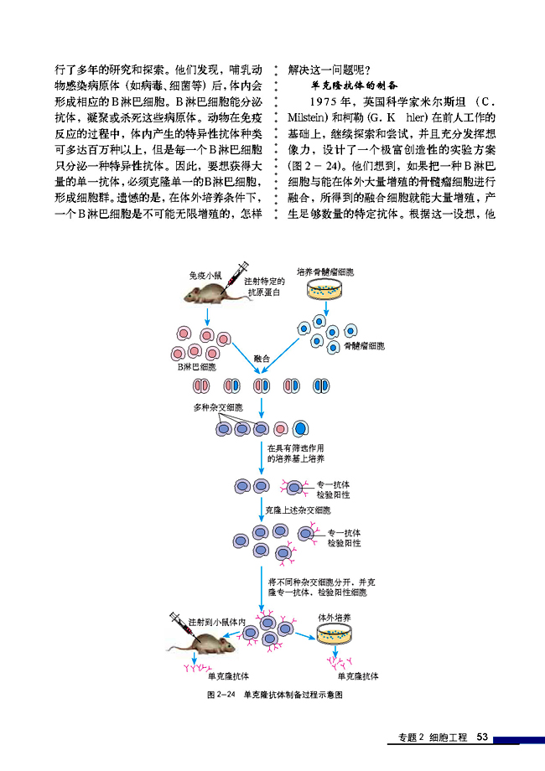


制备
过程
筛选杂交瘤细胞
筛选产生特定抗体的杂交瘤细胞
克隆化培养
抗体检测 多次筛选

Slide 15
选择性培养基
只有融合的杂交细胞才能生长
而未融合或同种融合的细胞都会死亡

Slide 16

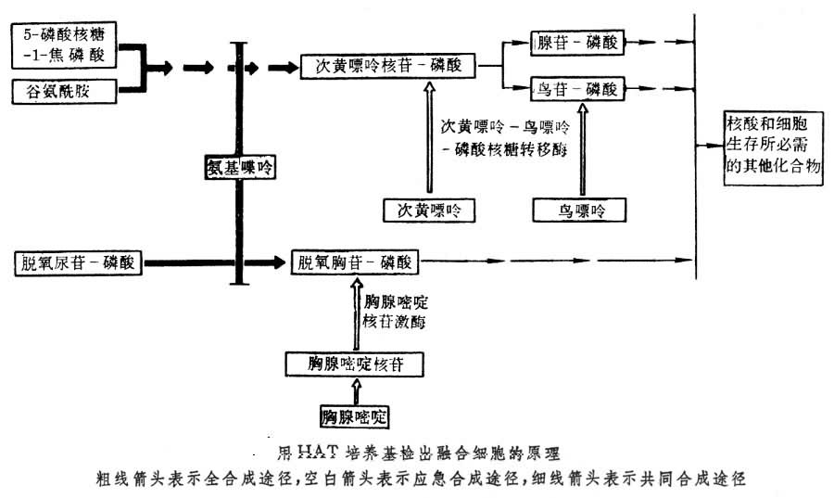

在含有次黄嘌呤(H)、氨基蝶呤(A)、胸腺嘧啶核苷（T）的HAT选择培养液中二种亲本细胞都无法单独生存。
一个亲本细胞株为次黄嘌呤-鸟嘌呤-磷酸核糖转移酶缺陷型(HGPRT⁻)
只有融合以后的杂种细胞才能生长，因此可以有效地选择出杂种细胞。
另一个亲本细胞株为胸腺嘧啶核苷激酶缺陷型(TK⁻),

Slide 17
整个制备过程为何要经过两次筛选?
第一次利用选择培养基筛选得到杂交瘤细胞（多种）
第二次需先在多孔培养板上，在每孔只有一个杂交瘤细胞的情况下开始培养，然后再筛选出能产生特异性抗体的细胞群。
由于该细胞群是单个杂交瘤细胞克隆得来的，所以产生的抗体必然是化学性质单一的，特异性强的单克隆抗体。这里的单克隆确有单个细胞克隆的含义，只不过克隆的不是B淋巴细胞，而是杂交瘤细胞。

Slide 18
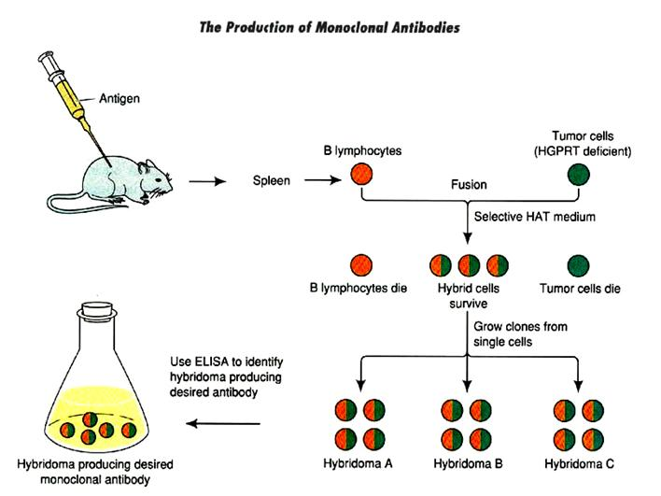

Slide 19
单克隆抗体与传统抗体比较最大的优势在于
特异性强
灵敏度高
能大量制备

Slide 20
单克隆抗体的应用
单克隆抗体纯度高、特异性强在多种人类疾病及动植物病害的诊断和病原体鉴定中发挥重要作用，具有准确、高效、简易、快速的优点
利用同位素标记的单克隆抗体可定位诊断肿瘤、心血管畸形等疾病
诊断

Slide 21
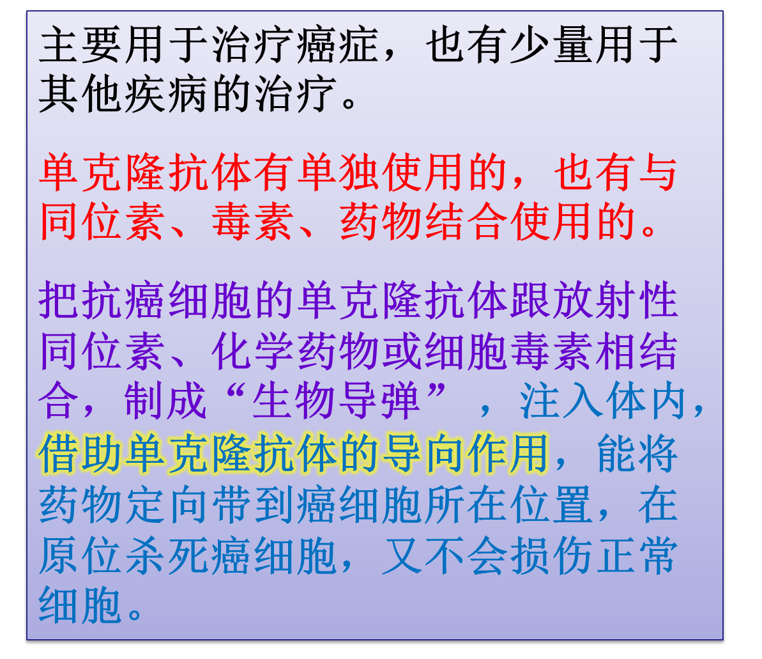
治疗

Slide 22
2.制备单克隆抗体时，为什么要选用B淋巴细胞和骨髓瘤细胞融合形成杂交瘤细胞？
动物在免疫反应的过程中，每一种B淋巴细胞能分泌一种特异性抗体，要想获得大量的特异性抗体，必须使能分泌该单一抗体的B淋巴细胞大量增殖。
B淋巴细胞具有产生单一抗体的能力，但不能在体外增殖；骨髓瘤细胞是一种癌细胞，它能在体外培养条件下无限增殖，但不能产生抗体。
因此，把一种B淋巴细胞与骨髓瘤细胞进行细胞融合，产生杂交瘤细胞，它会兼有两个亲本细胞的特性──在体外培养条件下能不断增殖，同时能产生出某种特异性的抗体。

Slide 23
下面关于动物细胞培养经历的过程，正确的是
（A）原代培养→传代培养→细胞系→细胞株
（B）传代培养→原代培养→细胞系→细胞株
（C）原代培养→传代培养→细胞株→细胞系
（D）传代培养→原代培养→细胞株→细胞系
用以下4种细胞工程技术培育出的新个体中，遗传物质全部来自一个亲本的方法是
（A）细胞组织培养
（B）细胞融合
（C）动物胚胎移植
（D）细胞核移植

Slide 24
科学家将棕鼠卵原细 胞的核内物质注入去核的黑鼠卵细胞内，经激活后移入白鼠子宫，白鼠最终产下的这只小鼠为
（A）雄性、黑色
（B）雌性、棕色
（C）雄性、棕色
（D）雌性、白色
据报载，我省一名高龄妇女不久前顺产下一名试管婴儿，为这个家庭带来了福音，在生物学上试管婴儿技术属于
（A）有性生殖，体外受精
（B）无性生殖，体内发育
（C）有性生殖，体内受精
（D）无性生殖，体外发育

Slide 25
用动物细胞工程技术获取单克隆抗体，下列实验步骤中错误的是
A、将抗原注入小鼠体内，获得能产生抗体的B淋巴细胞
B、用纤维素酶处理B淋巴细胞与小鼠骨髓瘤细胞
C、用聚乙二醇作诱导剂，促使能产生抗体的B淋巴细胞与小鼠骨髓瘤细胞融合
D、筛选杂交瘤细胞，并从中选出能产生所需抗体的细胞群，培养后提取单克隆抗体

Slide 26
利用细胞工程方法，以SARS病毒核衣壳蛋白为抗原制备出单克隆抗体。下列相关叙述正确的是
A、用纯化的核衣蛋白反复注射到小鼠体内，产生的血清抗体为单克隆抗体
B、体外培养单个效应B细胞可以获得大量针对SARS病毒的单克隆抗体
C、将等量效应B细胞和骨髓瘤细胞混合，经PEG诱导融合后的细胞均为杂交瘤细胞
D、利用该单克隆抗体与SARS病毒核衣壳蛋白特异性结合的方法可诊断出病毒感染者

